Slide 1

«Проектирование и реализация баз данных»
Григорьева Екатерина, Медведев Артем
Группа К3241

Slide 2
Цель и задачи
Цель:
Овладеть практическими навыками и умениями исследования предметной области на уровне анализа поведения системы с использованием DFD-диаграмм (DFD).
Задачи:
Определить назначение ИС.
Выделить основной процесс и внешние сущности по отношению к нему.
Выделить потоки для внешних сущностей по отношению к основному событию(функции/процесс /работе).
Составить контекстную диаграмму нулевого уровня.
Проанализировать события (функции/работы/процессы), определить связи по потокам данных между сущностями, событиями, накопителями данных.
Составить детализированную контекстную диаграмму.

Slide 3
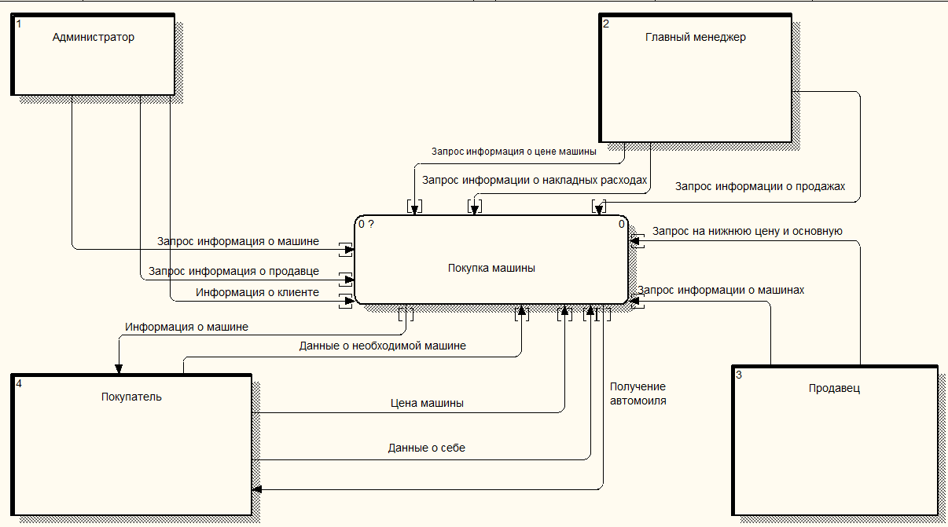
Тема «Автосалон»
Нотация DFD системы

Slide 4
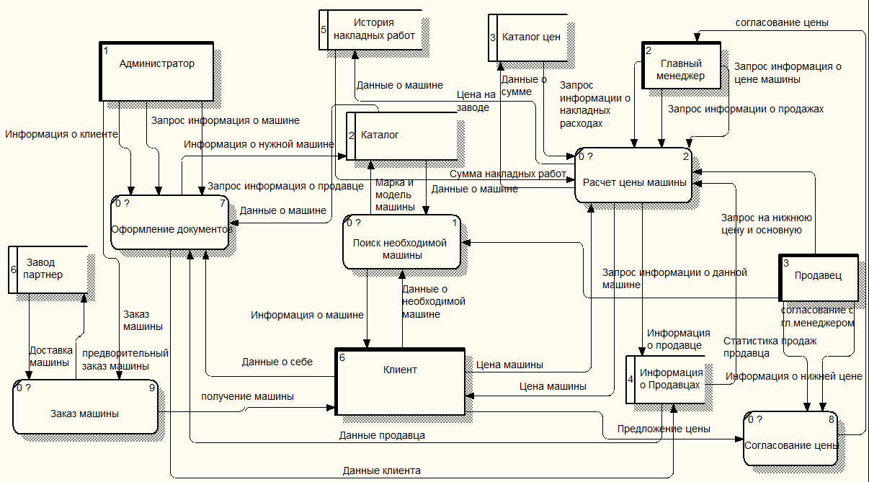
Тема «Автосалон»
Декомпозиция DFD системы

Slide 5
Основные процессы
1. Поиск необходимой машины

Slide 6
Сопутствующие процессы
2. Расчет стоимости

Slide 7
Сопутствующие процессы
3. Согласование цены

Slide 8
Сопутствующие процессы
4. Оформление документов

Slide 9
Сопутствующие процессы
5. Заказ машины

Slide 10
Выводы
Вывод:
В ходе работы были отработаны практические навыки и умения исследования предметной области, а также, анализа поведения системы использованием DFD-диаграмм. Во время проектирования базы данных был проведен функциональный анализ системы.

